Slide 1
數字記憶回溯訓練
訓練內容說明

Slide 2
第一階段
以下將看到一連串包含1-9之間的數字，一次一個
若看到數字 5 ，則按下鍵盤右鍵<P>
其他數字則不要按鍵，系統將自動跳至下一個數字
<按下鍵盤空白鍵，實驗開始>

Slide 3
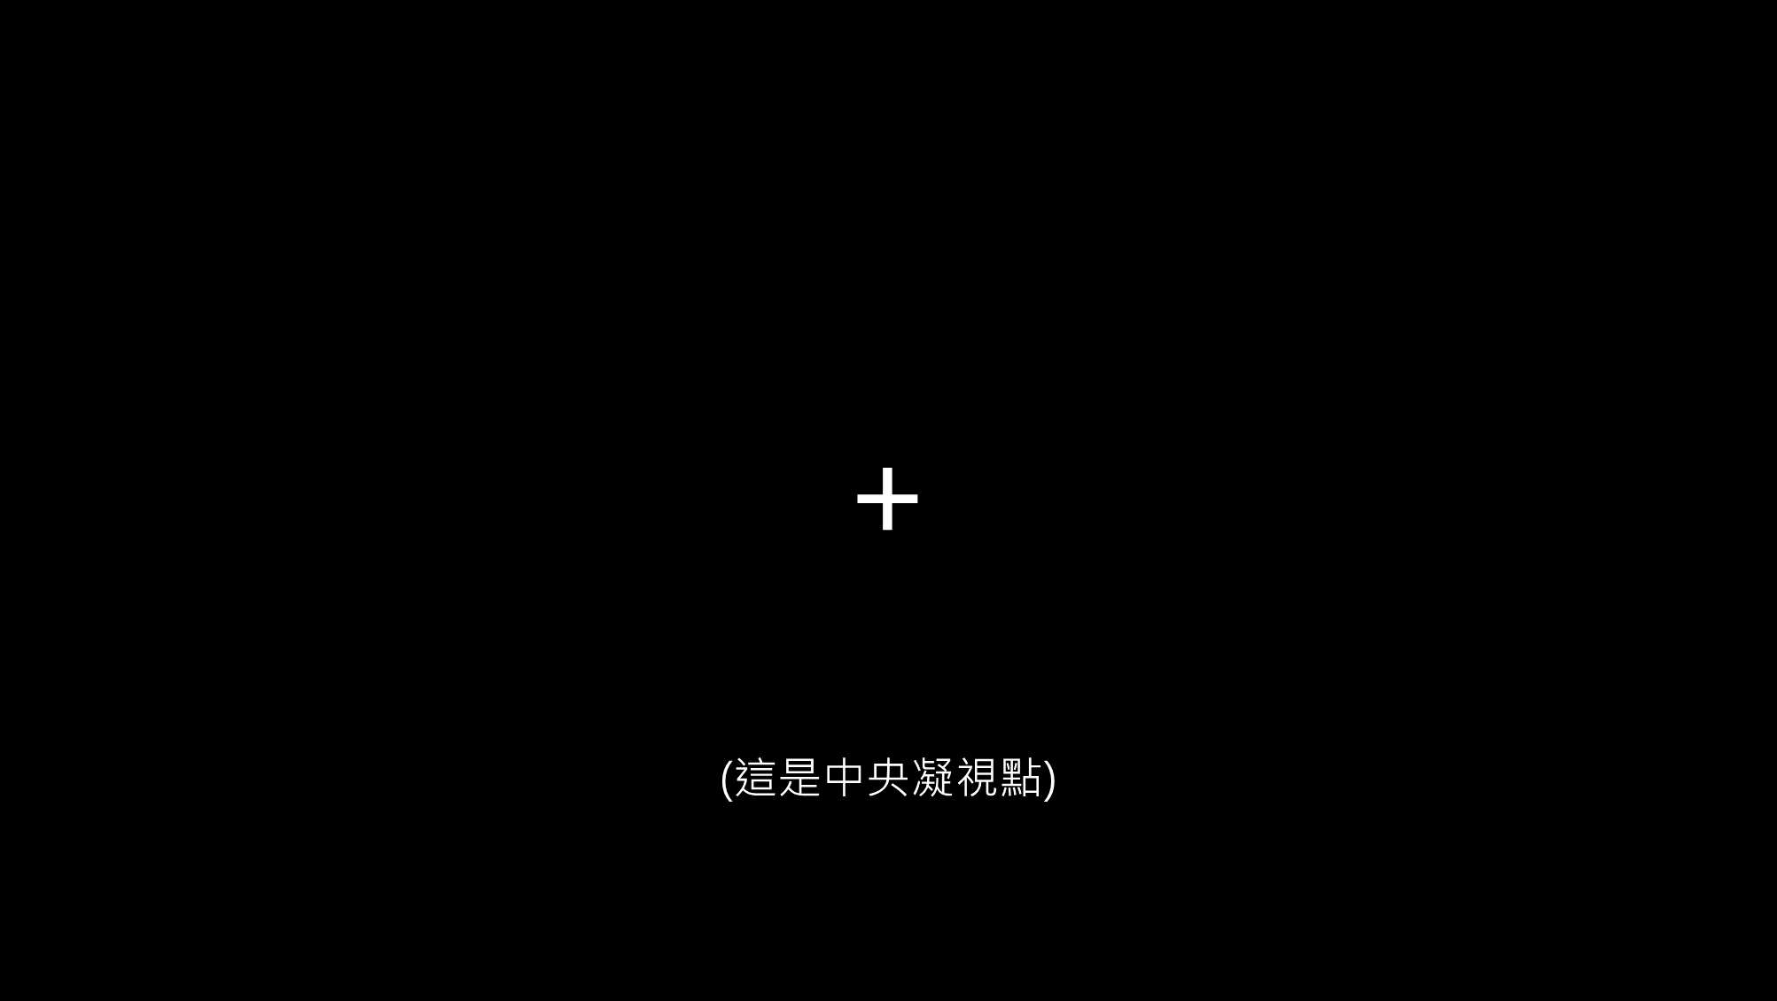

Slide 4
3

Slide 5
3
( 並非目標數字5，所以不要按任何鍵，會自動跳至下一個數字 )

Slide 7
7

Slide 9
6

Slide 11
5

Slide 12
5
( 出現目標數字5，所以要按下鍵盤 P 鍵 )

Slide 13
第二階段
以下將看到一連串包含1-9之間的數字，一次一個
若目前出現的數字和前一個數字相同
則按鍵盤右鍵<P>
若數字不同則不要按鍵，系統將自動跳至下一個數字
<按下鍵盤空白鍵，實驗開始>

Slide 14
9

Slide 16
7

Slide 17
7
( 與前一個數字9不同，所以不要按鍵，等待自動跳向下一個數字 )

Slide 19
3

Slide 21
4

Slide 23
8

Slide 25
8

Slide 26
8
( 與前一個數字8相同，因此要按鍵下P鍵 )

Slide 27
得分回饋畫面說明
您在這個區段獲得的分數為__(您的分數)__ /100分
以上為各訓練區段結束後會顯示的區段總分
滿分為100分

Slide 28
得分回饋畫面說明
您最後的得分為__(您的分數)__/100
以上為訓練結束後會顯示的最後總分
滿分為100分

